Slide 1
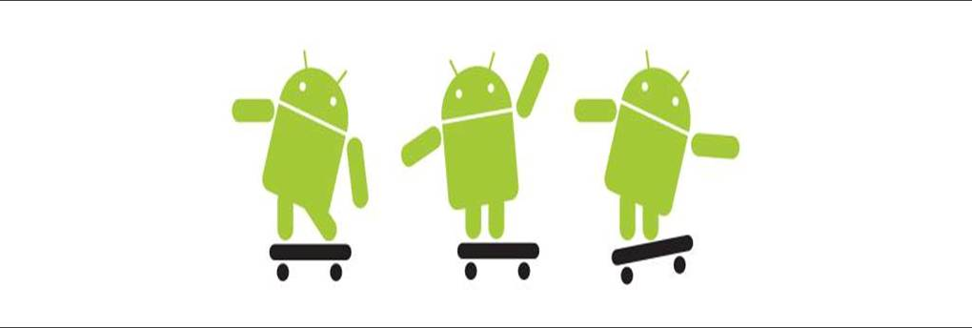
Android程序开发应用实例
第一讲 Android 概述

Slide 2
课程要求
掌握Android平台的架构
熟练理解Android编程思想和开发方法
简单理解Android编程与传统编程思想的区别
深刻理解Android应用程序的运行机制
能够编写具有一定功能的Android应用程序

Slide 3
学习基础
有一定Java或J2EE的编程基础
会采用可视化控件设计应用界面
掌握和理解面向对象的编程思想和理念
参考资源：http://www.oschina.net/android/3/android-dev-base
Notes:
传统程序设计和程序语言课一般都是讲授程序的语法结构、类型、变量和函数的使用方法，通常让学生编写一些简单控制台应用程序进行练习，而Android开发要求具有一定编程基础的同学，尤其是Java基础对Java中的面向对象的知识比较了解，而Android开发主要将开发方法、架构体系、运行机制，以及一些简答的可视化控件的使用。

Slide 4
考核形式
提交Android作品
要求：
（1）每人一个作品
（2）题目自定，要求有一定的创新性，有较好的实用性
（3）至少要有三个功能模块，功能尽量完整，界面友好，可操作性强
（4）结课上交打包的源程序+项目设计报告
成绩：平时成绩+实验成绩+作业成绩
作业成绩的评分标准：难易度20%、创意40%、可操行性20%、设计报告20%。

Slide 5

内容概要
什么是Android
Android简介
Android技术架构
应用程序构成
网上资源
总结

Slide 6
本节内容
什么是Android
什么是Android

Slide 7
学习要点：
了解Android的历史和发展，经历了哪些磨难？
Android应用程序与传统计算机程序有哪些不同：
  使用方式不同
  运行方式的不同
  管理方式的不同（操作系统对程序的管理）
  开发方式不同
理解Android平台的架构，分析采用这种架构的优点，其缺点在哪里？

Slide 8
（使用方式+运行方式）决定了（管理方式）决定了（开发方式）。
手机的特有功能：电话、短信、传感器、GPS、电池
特殊的使用方式，传统的计算机程序都是由用户进行启动、操作和关闭，而且可以显示多界面；手机屏幕只能显示一个程序界面，如果Android程序只能由用户管理可以吗？
问题：如果正运行的一个程序，此时来了电话怎么办？

Slide 9
问题2：如果正运行的一个程序，此时来了短信怎么办？
问题3：如果运行的一个程序，还想运行其他程序怎么办？
试想一下系统是怎么操作的，如何实现这个功能（管理方式）？
解决方式：由Android平台管理程序的运行，切换程序运行的界面，如来电时切换到接听电话界面，结束再返回原程序。
思考问题：那么这个功能是怎么实现的呢？Android平台如何知道切换都哪个界面？

Slide 10
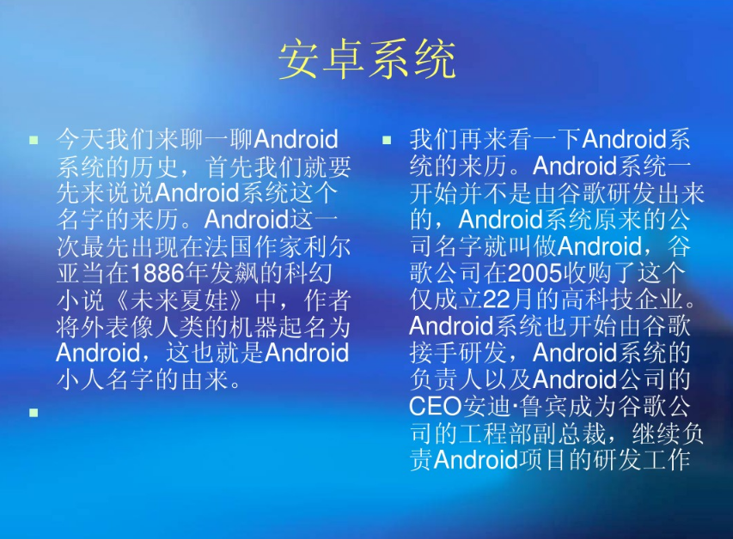

Slide 11
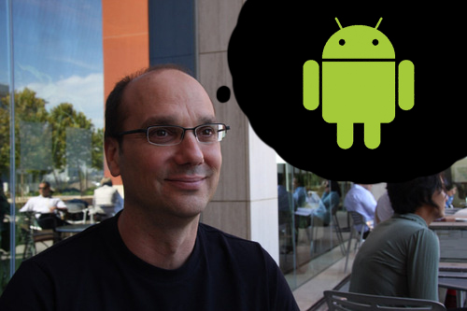
Android移动开发平台概述
认识Android
  Android——“机器人”
  创始人——Andy Rubin（前Google工程副总裁，2013已离职）
  Google，2007/11/5宣布，基于Linux平台的开源手机操作系统
  中文名：安致（官方）安卓（非官方 ）

Slide 12
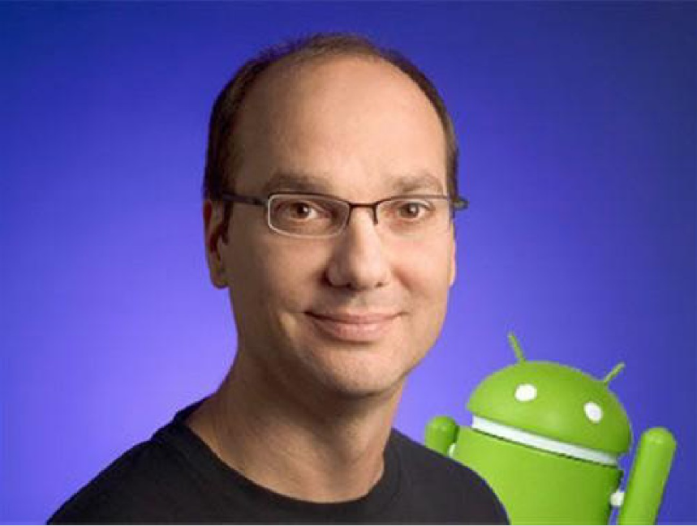


Slide 13
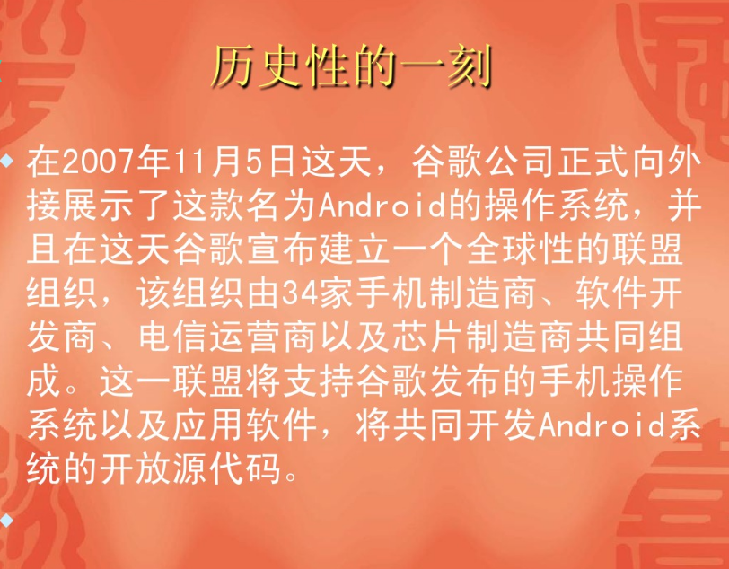

Slide 14
Android
Android是Google开发的基于Linux平台的开源手机操作系统。
涵盖移动信息设备工作所需的全部软件，包括
  操作系统
  用户界面
  应用程序
正在逐渐成为目前移动信息设备应用程序开发的最主要的平台，而且必将成为今后移动信息设备应用程序开发的主流工具。

Slide 15
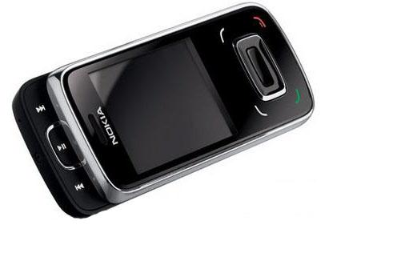
Symbian
Symbian是一家软件公司，研发与授权Symbian操作系统。Symbian将代表全球行业标准的Symbian OS操作系统，授权给全球手机领导厂商使用，包括摩托罗拉、诺基亚、三星、西门子与索尼爱立信。
通过Symbian OS C++ SDK构建应用。 Symbian OS C++ SDK包含：
  工具
  应用程序接口
  类库和文档

Slide 16
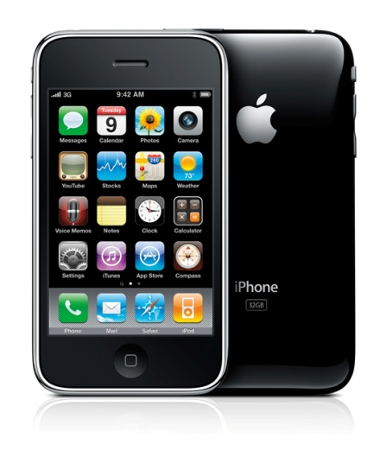
iPhone
iPhone由苹果公司的Mac OS X发展而成，包含以下功能：
  网络
  桌面级的电子邮件
  网页浏览及地图搜索等功能
  全新的用户界面
采用Object-c做为开发语言，其中Object-c的内核是C语言的，并基于C语言实现了一些面向对象的特性。

Slide 17
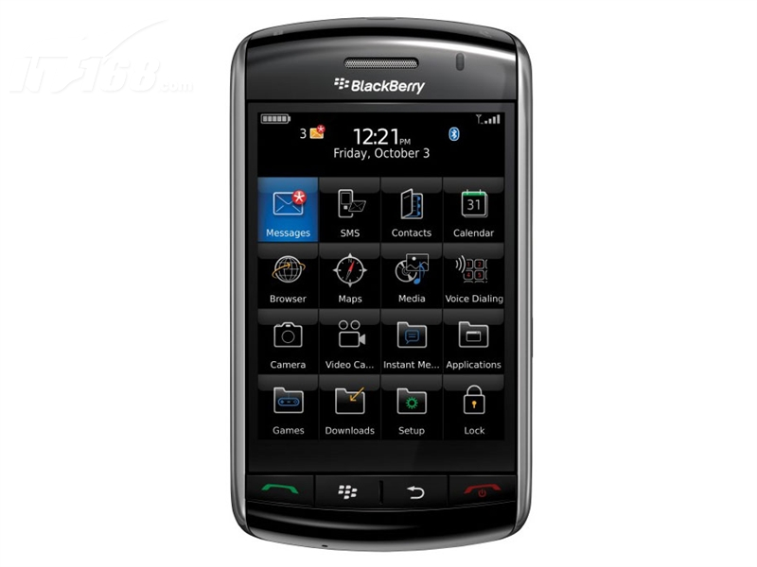
BlackBerry
BlackBerry (黑莓)是RIM公司的手提无线通信设备品牌。其特色是支援推动式电子邮件、移动电话、文字短信、互联网传真、网页浏览及其他无线资讯服务。
BlackBerry开发平台分为三部分，分别是：
  黑莓浏览器开发
  快速程序开发
  Java程序开发

Slide 18
Windows Phone
Windows Phone(简称为WP)是微软于2010年10月21日正式发布的一款手机操作系统，初始版本命名为Windows Phone 7.0
2017年10月，微软操作系统事业部全球副总裁Joe Belfiore在推特上发布消息称，开发新的Windows移动操作系统功能及硬件将不再是未来工作的重点。这是微软高管首次承认即将放弃Windows Phone系统。业界对此理解为，全球第三大智能手机操作系统面临消亡。
此前9月底，微软创始人比尔·盖茨在接受福布斯访谈时表示：“最近，我改用了安卓系统手机。”

Slide 19
Open Handset Alliance
Android平台是Open Handset Alliance（开放手机联盟）的成果，Open Handset Alliance组织由一群共同致力于构建更好的手持移动信息设备的公司组成。
Open Handset Alliance由Google领导，包括
  移动运营商
  手持设备制造商
  零部件制造商
  软件解决方案
  平台提供商
  市场营销公司

Slide 20
本节内容
什么是Android
Android简介

Slide 21
Android历史
2007年11月5日，开放手机联盟成立。
2008年9月22日，第一款Android手机发布。
2009年1月1日，Google的Android应用程序市场(App Market)成立。
2009年11月25日，AdMob的调查显示，在美国，10月份使用苹果iPhone操作系统所浏览的智能手机广告量占美国市场的55%；第二位的是Android系统的20%。
2010年3月3日，运营商AT&T宣布本月即将推出首款Android手机。

Slide 22
Android 版本
Android 1.0 (T-Mobile G1)。
Android 1.5 (Cupcake) ，引入了支持全触屏手机功能的模块
Android 2.3 （Gingerbread）带来了界面上的诸多微创新，包括：时钟、电子市场、桌面小部件、状态栏等。
Android 3.x （Honeycomb），为平板设备设计的 Android 系统
Android 4.0 （Ice Cream Sandwich）
Android 4.3 2013年7月25日发布
Android 4.4
Android 5.0
Android 5.1 说就是ART已经取代Dalvik成为默认选项
Android 6.0 Android 6.0 Marshmallow
Android 7.0
Android 7.1
Android 8.0 -Oreo（Android Os）
Notes:
卓4.3 2013年7月25日发布
安卓4.4
安卓5.0
2014年谷歌正在对Android系统进行调整，简单点说就是ART已经取代Dalvik成为默认选项。一直以来，Dalvik虚拟机背负着Android应用卡顿的罪名，原因则是应用在运行的过程中，虚拟机Dalvik通过一个叫JIT（Just-in-time）的解释器动态的进行编译并执行，这一过程也拖慢了运行效率
安卓5.1
安卓6.0 Android 6.0 Marshmallow

Slide 23
API等级1：Android 1.0
API等级2：Android 1.1 Petit Four
API等级3：Android 1.5 Cupcake
API等级4：Android 1.6 Donut
API等级5：Android 2.0 Éclair
API等级6：Android 2.0.1 Éclair
API等级7：Android 2.1 Éclair
API等级8：Android 2.2 - 2.2.3 Froyo
API等级9：Android 2.3 - 2.3.2 Gingerbread
API等级10：Android 2.3.3-2.3.7 Gingerbread
API等级11：Android 3.0 Honeycomb
API等级12：Android 3.1 Honeycomb
API等级13：Android 3.2 Honeycomb
API等级14：Android 4.0 - 4.0.2 Ice Cream Sandwich
API等级15：Android 4.0.3 - 4.0.4 Ice Cream Sandwich
API等级16：Android 4.1 Jelly Bean
API等级17：Android 4.2 Jelly Bean
API等级18：Android 4.3 Jelly Bean
API等级19：Android 4.4 KitKat
API等级20：Android 4.4W

Slide 24
API等级21：Android 5.0 Lollipop
API等级22：Android 5.1 Lollipop
API等级23：Android 6.0 Marshmallow
API等级24：Android 7.0 Nougat

Slide 25
Android 优势
系统的开放性和免费性
  Android操作系统免费向开发人员提供
Android采用WebKit浏览器引擎，比iPhone等其他手机更强调搜索功能，界面更强大。
相关厂商的大力支持
  从组建开放手机联盟开始，Google一直向服务提供商、芯片厂商和手机销售商提供Android平台的技术支持。
  Android项目目前正在从手机运营商、手机制造厂商、开发者和消费者那里获得大力支持。

Slide 26
Android 面临的挑战
Android系统在技术上仍有许多需要完善的地方
  不支持桌面同步功能
  自身系统的一些bug
Android由开放手机联盟去开发、维护、完善。是否会重蹈当年Linux和Windows之争的覆辙？
与Windows Mobile、iPhone、Blackberry都会与Android的竞争。

Slide 27
本节内容
什么是Android
Android技术架构

Slide 28
Android 技术架构
Android平台采用了软件堆层（Software Stack）主要分为四部分：
  底层以Linux核心为基础，并包含各种驱动，只提供基本功能：内存管理、进程管理等。
  中间层包括程序库（Libraries）和Android运行时环境
  再往上一层是Android提供的应用程序框架
  最上层是各种应用软件：E-mail客户端、SMS短信程序、日历、地图、浏览器、联系人管理程序。

Slide 29
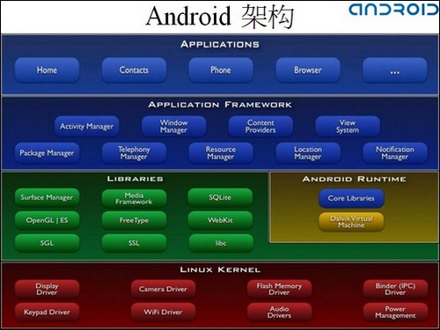
Android 技术架构
Android技术架构

Slide 30
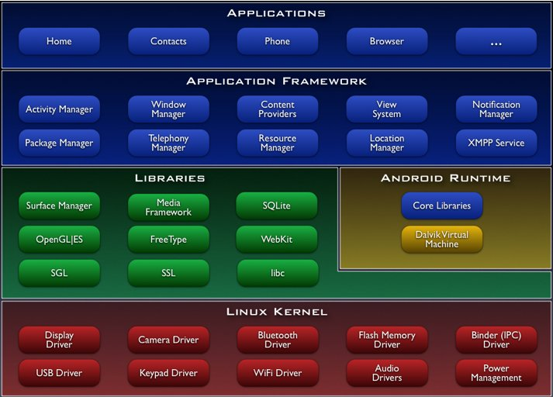
Android框架简介
Android平台架构 -- 应用程序
  这一层是应用层，是Google最开始时在Android系统中捆绑了一些核心应用程序。比如e-mail客户端、SMS短消息程序、日历、地图、浏览器、联系人管理程序，等等。
  这些应用程序都使用Java语言编写。
  你也可以用自己编写的应用程序来替换Android提供的应用程序，这个替换的机制实际是应用程序框架来保证的。
Notes:
老牌智能手机软件平台制造商Symbian发言人则表示：Google的android只不过是另一个linux，symbian对其它软件与其形成的竞争并不感到担心。

Slide 31
Android框架简介
Android平台架构 -- 应用程序框架
  第三层是Android核心应用程序所使用的API框架，是创建应用程序时需要使用的各种高级构建块。用户可以自由地使用它们来开发自己的应用程序。
  该框架最重要的部分包括：活动管理器，内容提供器，资源管理器，位置管理器，通知管理器。
  任何应用程序都可以发布自己的功能模块供其他应用程序使用。
  用户可能随意替换程序组件。
Notes:
老牌智能手机软件平台制造商Symbian发言人则表示：Google的android只不过是另一个linux，symbian对其它软件与其形成的竞争并不感到担心。

Slide 32
Android框架简介
Android平台架构 -- 系统运行库
第二层是核心的扩展类库，由C、C++语言实现。包括：
    系统库：Bionic系统C库、多媒体库、SGL-2D图形引擎库、SSL-TCP/IP协议为数据通信提供支持、OpenGL ES -3D效果支持、SQLite-关系数据库、Webkit浏览器、FreeType-位图，矢量等。
    Android运行时。
Notes:
老牌智能手机软件平台制造商Symbian发言人则表示：Google的android只不过是另一个linux，symbian对其它软件与其形成的竞争并不感到担心。
Dalvik其实就是类似于java的虚拟机——JVM，运行android的app程序

Slide 33
Android框架简介
Android平台架构 -- Android运行时
  核心类库
提供了Java编程语言核心类库具有的大部分功能。
  Dalvik虚拟机
    每个Java程序都运行在Dalvik虚拟机之上。
    Dalvik虚拟机能对内存高效使用，在低速CPU上表现出的高性能。
    与Java虚拟机不同，Dalvik虚拟机是基于寄存器实现的，只执行其专用的 “.dex”格式文件。
Notes:
老牌智能手机软件平台制造商Symbian发言人则表示：Google的android只不过是另一个linux，symbian对其它软件与其形成的竞争并不感到担心。
安卓5.0
2014年谷歌正在对Android系统进行调整，简单点说就是ART已经取代Dalvik成为默认选项。一直以来，Dalvik虚拟机背负着Android应用卡顿的罪名，原因则是应用在运行的过程中，虚拟机Dalvik通过一个叫JIT（Just-in-time）的解释器动态的进行编译并执行，这一过程也拖慢了运行效率

Slide 34
Android框架简介
Android平台架构 -- Linux 内核
    第一层是Linux内核层，包括Linux 操作系统及驱动，依赖于Linux2.6内核。使得Android能实现核心系统服务。
    除了标准的Linux内核外，Android 系统还增加了Binder IPC驱动、WiFi驱动、蓝牙驱动等驱动程序, 为系统运行提供了基础性支持。
Notes:
老牌智能手机软件平台制造商Symbian发言人则表示：Google的android只不过是另一个linux，symbian对其它软件与其形成的竞争并不感到担心。

Slide 35
本节内容
什么是Android
Android应用程序构成

Slide 36
Android 四个组件
在通常情况下，一个Android应用程序是由以下４个组件构成的：
  活动（Activity）
  广播（Broadcast）
  服务（Service）
  内容提供器（Content Provider）
最常用的组件是Activity

Slide 37
活动（Activity）
活动（Activity）是最基本的Andorid应用程序组件。
在应用程序中，一个活动通常就是一个单独的屏幕。每个活动都是通过继承活动基类被实现为一个独立的类，活动类将会显示由视图控件组成的用户接口，并对事件做出响应。
大多数的应用程序都是由多个屏幕显示组成。Android会把每个从主菜单打开的Activity保留在堆栈中，所以当打开一个新屏幕时，之前的屏幕会被置为暂停状态并且压入历史堆栈中。

Slide 38
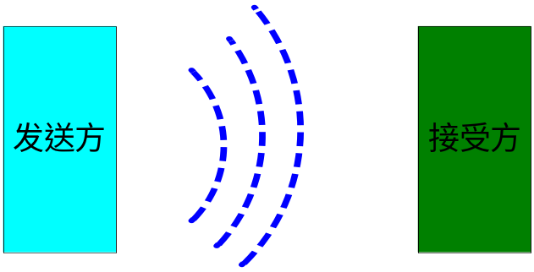
广播（Broadcast）
在Android系统中，广播（Broadcast）是在组件之间传播数据（Intent）的一种机制。
广播将组件分为发送方和接受方
广播的发送者和接收者事先是不需要知道对方的存在的。
  优点就是系统的各个组件可以松耦合地组织在一起，使得系统具有高度的可扩展性，容易与其它系统进行集成。

Slide 39
服务（Service）
服务是Android应用程序中具有较长的生命周期但是没有用户界面的代码程序。
  在后台运行，并且可以与进行交互。
  跟Activity的级别差不多，但是它不能自己运行，需要通过某一个Activity来调用。
Service典型的例子是媒体播放器，下面是媒体播放器作为服务的两个场景：
  边看短信，边听音乐
  边看新闻，边听音乐

Slide 40
内容提供器（Content Provider）
ContentProvider提供了一种多应用间数据共享的方式。当开发者希望自己的应用数据能与其他应用共享时，内容提供器将会非常有用。
一个应用程序可以通过实现一个ContentProvider的抽象接口将自己的数据暴露出去。
外界可以通过这一套标准及统一的接口和应用程序里的数据打交道，可以读取应用程序的数据，也可以删除应应用程序的数据。

Slide 41
本节内容
什么是Android
Android网上资源

Slide 42
Android网上资源
android手机网：http://www.android123.com/
android手机资讯网：http://android.hk.cn/
android开发者：http://www.androidin.com/
android开发网：http://www.android123.com.cn/
android论坛：http://bbs.android123.com/
android实验室：http://www.androidlab.cn/
android论坛中文论坛：http://www.androidin.net/bbs/index.php
android中文网：http://www.androidcn.net/
google android爱好者论坛：http://www.loveandroid.com/

Slide 43
本节内容
什么是Android
总结

Slide 44
总结
本章介绍了Android的历史、发展和功能进行简单介绍，并在此基础上详细讲解了Android应用程序的各组成部分，为后续的应用程序开发打下良好的基础。

Slide 45

结束

